Slide 1
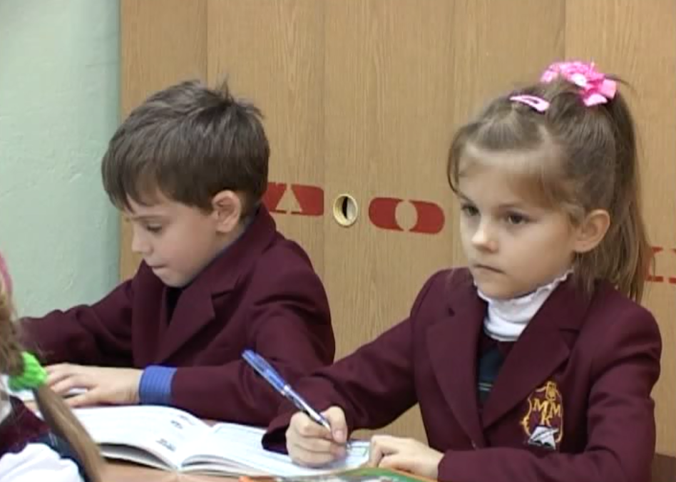
Задачі на збільшення або зменшення числа на кілька одиниць, сформульовані у непрямій формі

Slide 2
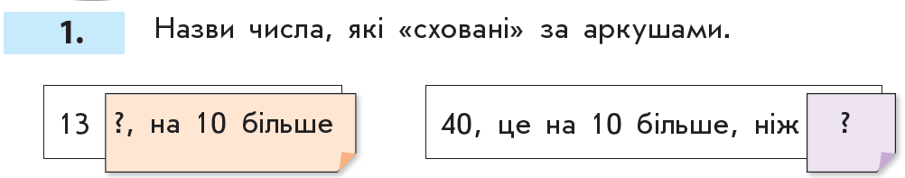
Задачі на збільшення або зменшення числа на кілька одиниць, сформульовані у непрямій формі. Підготовка

Slide 3
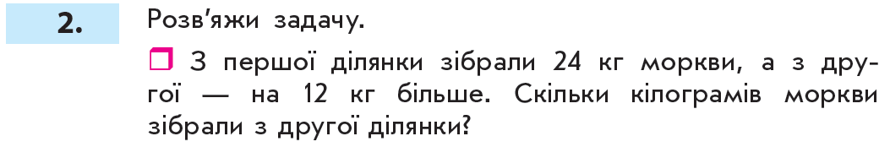
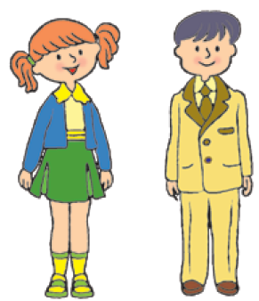
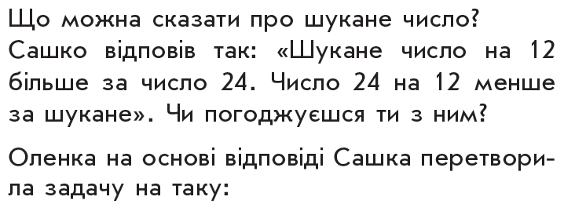
Задачі на збільшення або зменшення числа на кілька одиниць, сформульовані у непрямій формі. Ознайомлення

Slide 4
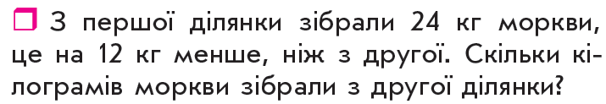
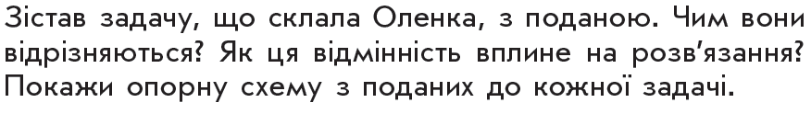
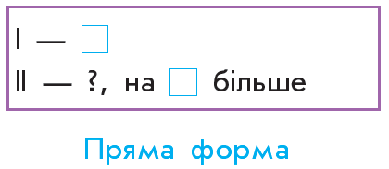
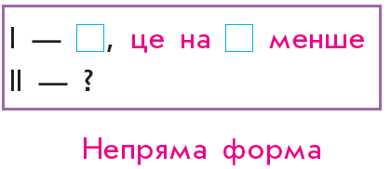
Задачі на збільшення або зменшення числа на кілька одиниць, сформульовані у непрямій формі. Ознайомлення

Slide 5
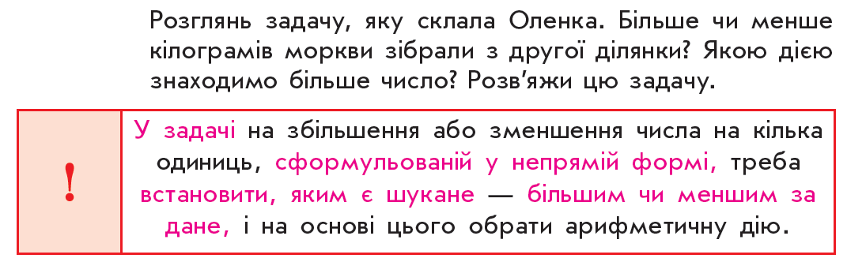
Задачі на збільшення або зменшення числа на кілька одиниць, сформульовані у непрямій формі. Ознайомлення

Slide 6
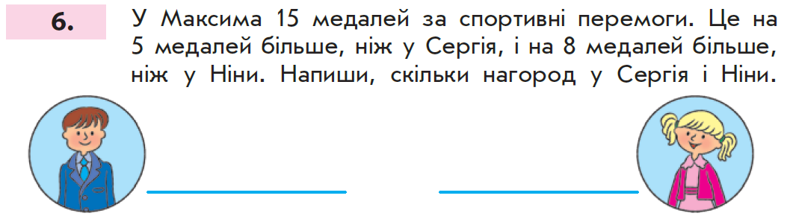
Задачі на збільшення або зменшення числа на кілька одиниць, сформульовані у непрямій формі. Закріплення. Формування вміння

Slide 7
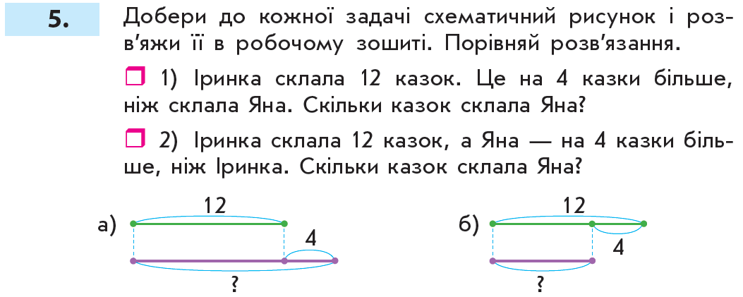
Задачі на збільшення або зменшення числа на кілька одиниць, сформульовані у непрямій формі. Закріплення. Формування вміння

Slide 8
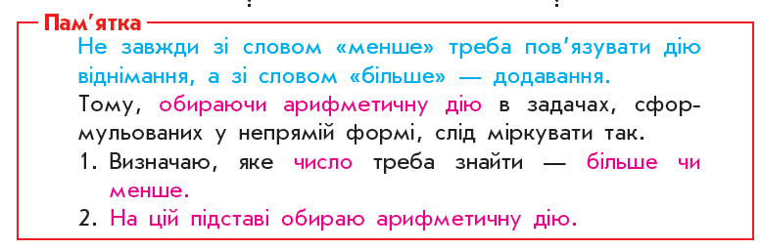
Задачі на збільшення або зменшення числа на кілька одиниць, сформульовані у непрямій формі. Закріплення. Формування вміння

Slide 9
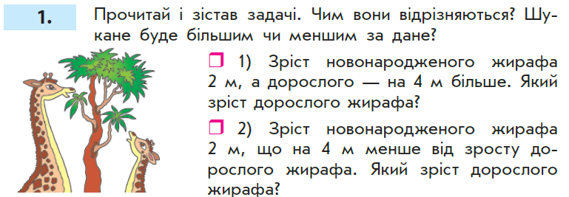
Задачі на збільшення або зменшення числа на кілька одиниць, сформульовані у непрямій формі. Закріплення. Формування вміння

